Slide 1

유도성 부하의
역률보상 회로 및 제어기
설계 제안서
8조
2017732066 이승제 (조장)
2016732018 김동훈
2014732040 김병준
2013732002 김한선

Slide 2
Contents
1. 설계 목표
2. 관련이론 & 부품
3. 회로도
4. 부품 시장 조사
5. 설계 일정 & 역할 분담

Slide 3
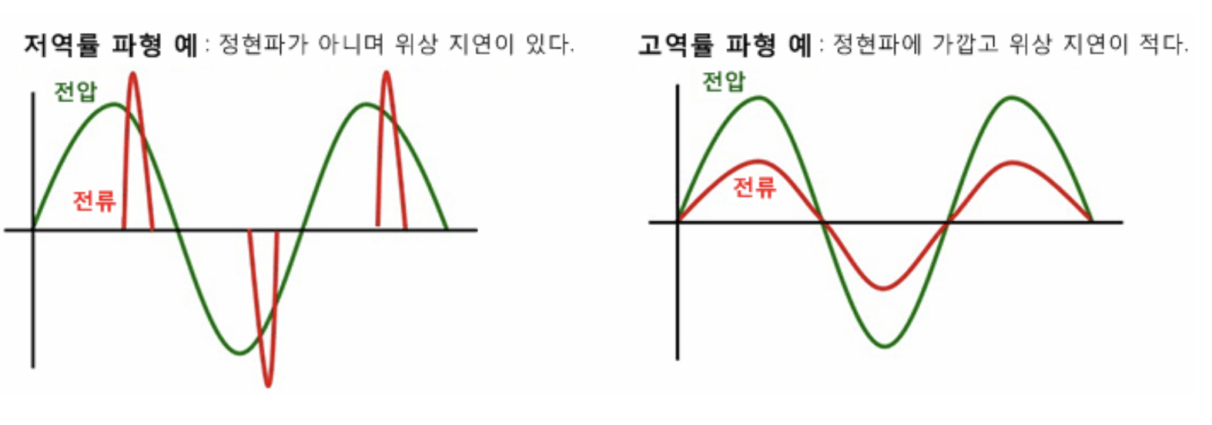
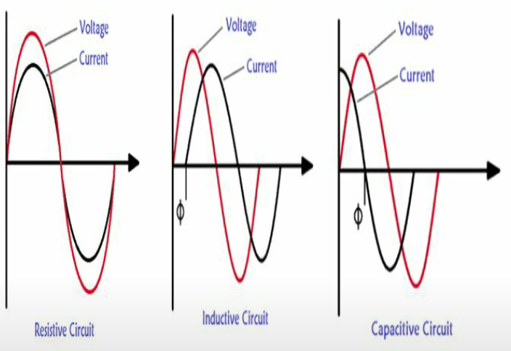
1. 설계 목표
배경 :
무효전력 존재 => 낮은 역률 => 효율 감소

Slide 4
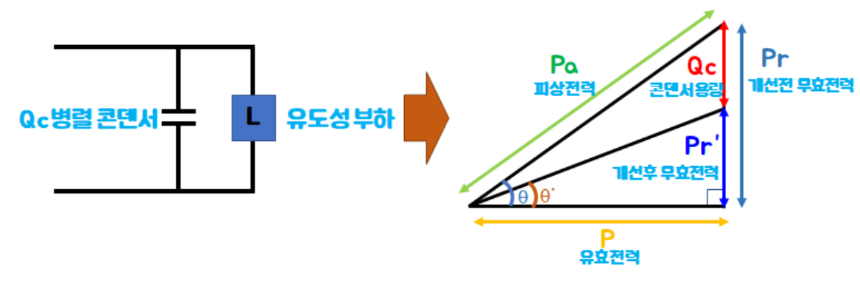
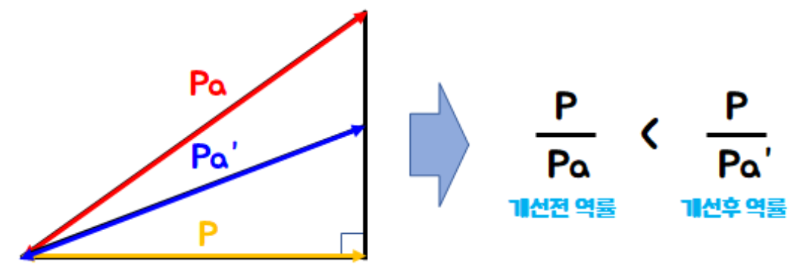
1. 설계 목표
필요성 :
- 역률개선에 의해서 전력계통이 안정되고 전력손실이 감소
- 설비용량의 효율적 운용이 가능하며 투자비 경감

Slide 5
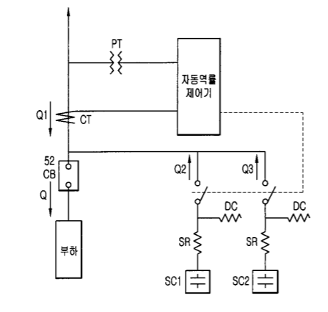
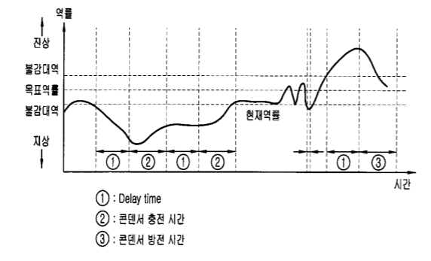
2. 관련이론
자동 역률 제어기

Slide 6
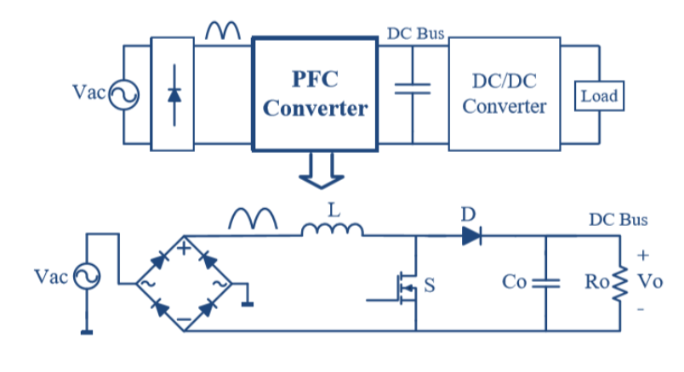
2. 관련이론
역률 개선 회로 (PFC 회로)

Slide 7
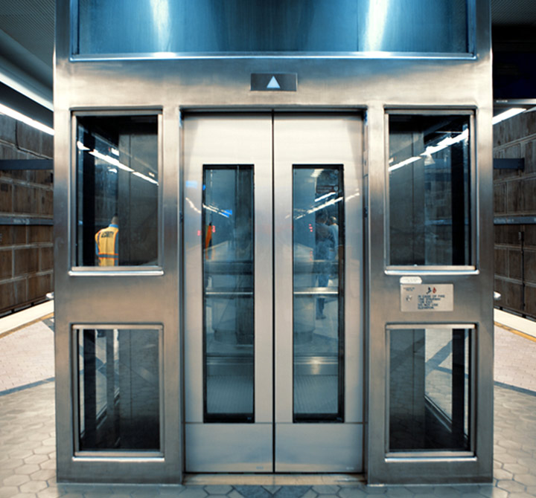

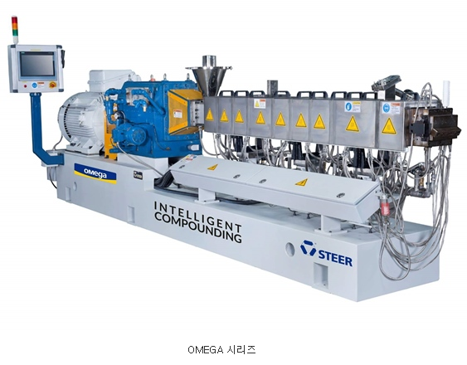
2. 응용 사례

Slide 8
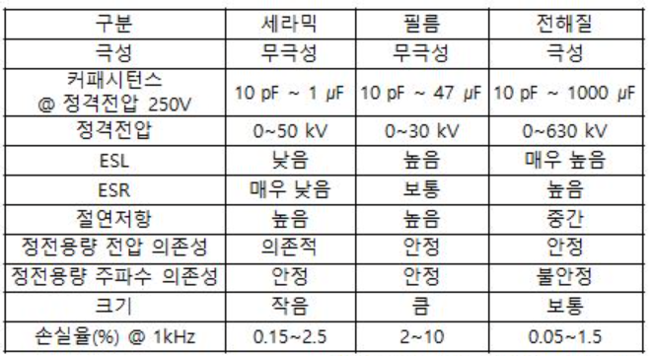
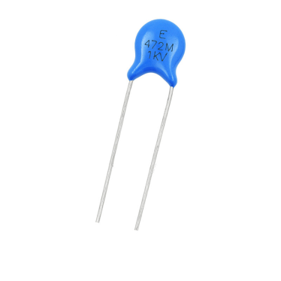
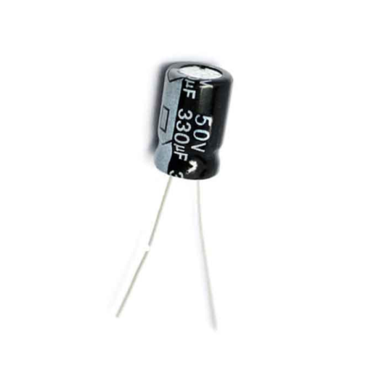
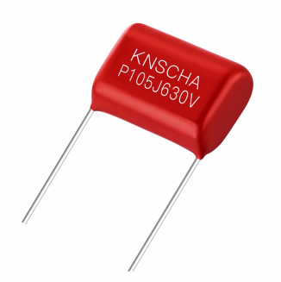
2. 부품
커패시터 종류

Slide 9
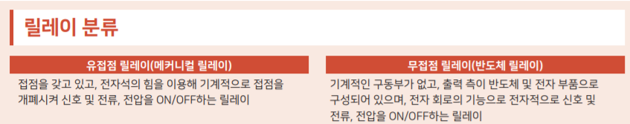
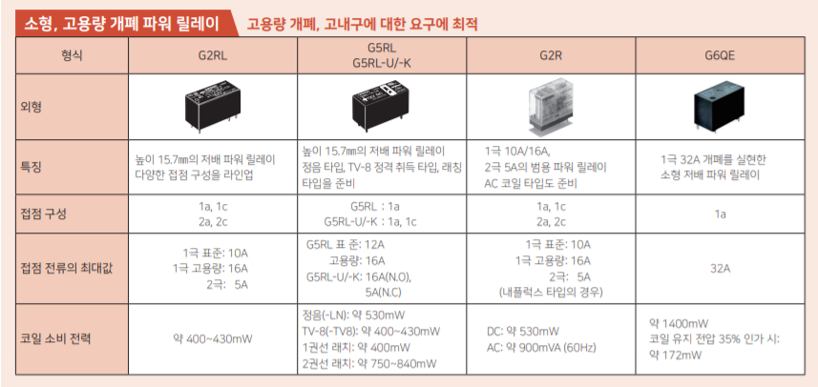
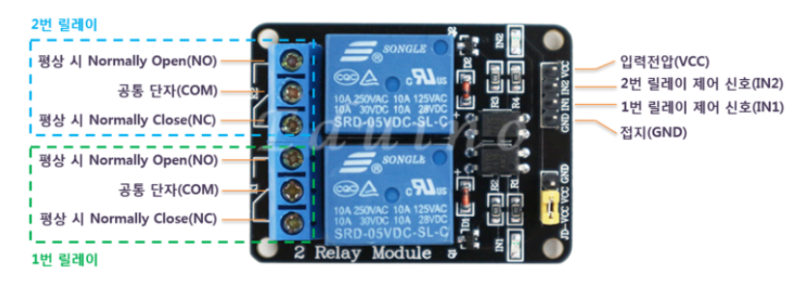
2. 부품
스위치

Slide 10
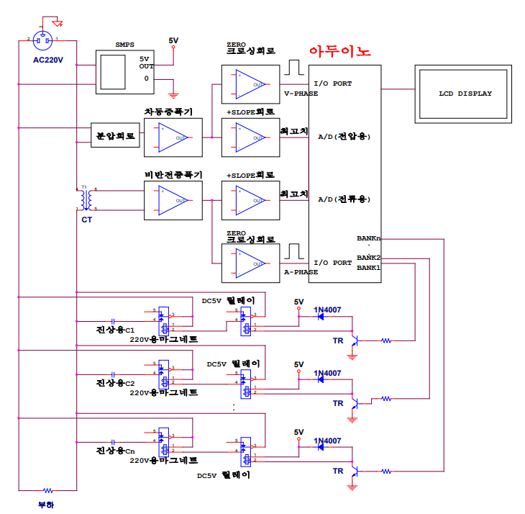
3. 회로도
(초안)

Slide 11
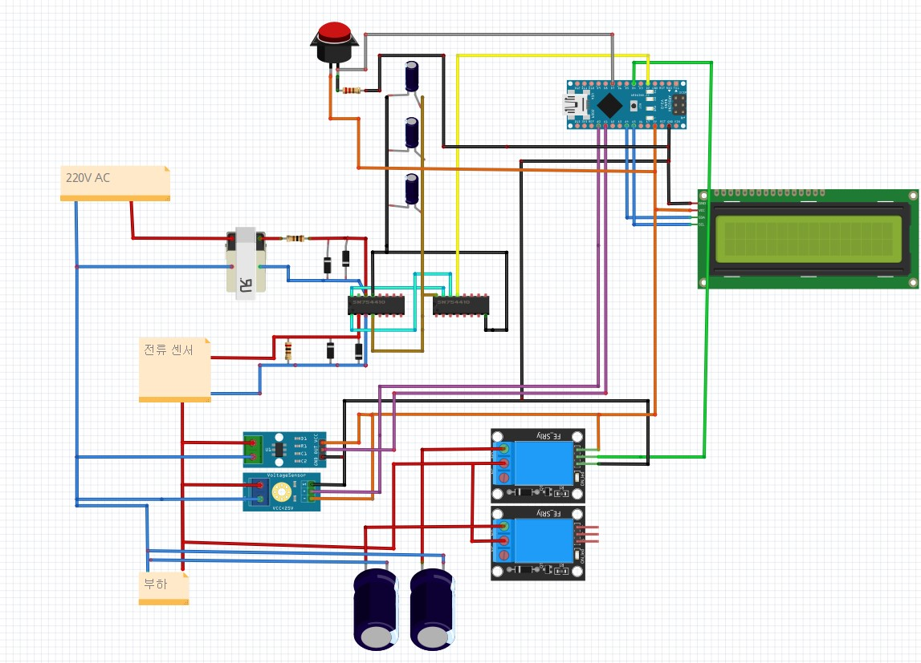
3. 회로도
(전체)
RESET 버튼
아두이노
릴레이 스위치
전류 센서 ACS712
병렬 콘덴서

Slide 12
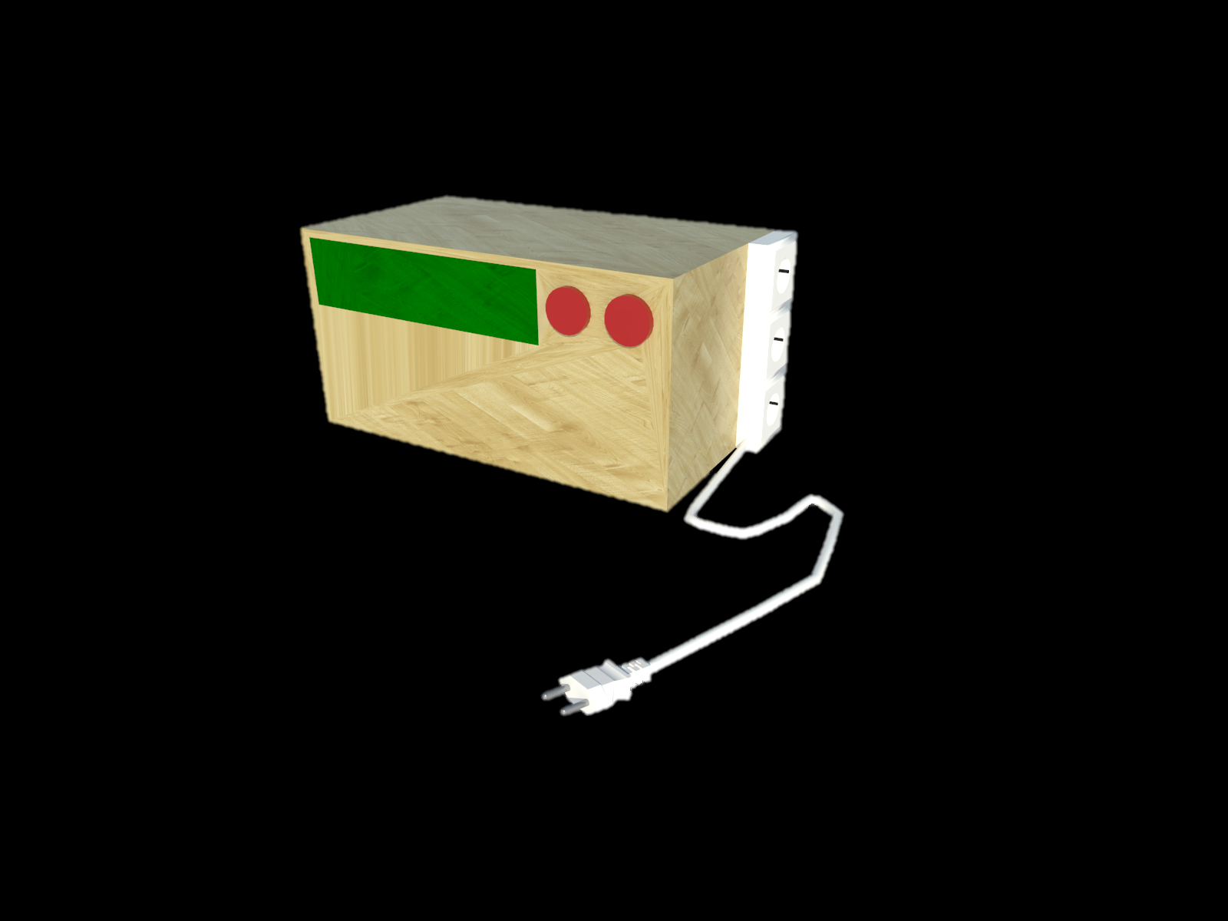
3. 예상 결과물

Slide 13
4. 부품 시장조사
제품 | 개수 | 총 가격
Relay | 2 | 8,400 원
ACS712(전류센서) | 1 | 6,000 원
전압센서 | 1 | 5,000 원
변압기 | 1 | 7,000 원
기판 | 2 | 9,000 원
SN754410 | 2 | 4,000원
LCD | 1 | 3,000원
전원케이블 | 2 | 4,000 원
추후 추가비용 | +α | +α
총 금액 | 46,400 + α 원

Slide 14
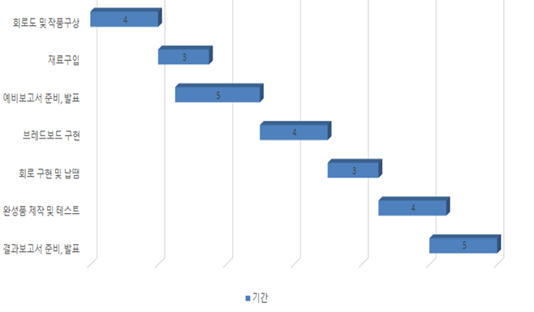
5. 설계 일정
2021-11-05
2021-11-10
2021-11-17
2021-11-21
2021-11-24
2021-11-30
2021-12-05

Slide 15
5. 역할 분담
25%
이승제 (조장)
제안서 및 보고서 ppt 제작
시장 조사 및 부품 구매
결과보고서 논문
25%
김동훈
회로도 설계
회로제작
결과보고서 발표
25%
김병준
제안서 발표
회로 테스트
아두이노 프로그래밍
25%
김한선
자료조사
회로제작
결과보고서 발표

Slide 16
감사합니다 Thank you!

